Slide 1
Синдромы поражения таламуса
Выполнил: студент 4 курса лечебного факультета 22 группы Воронов д.в.

Slide 2
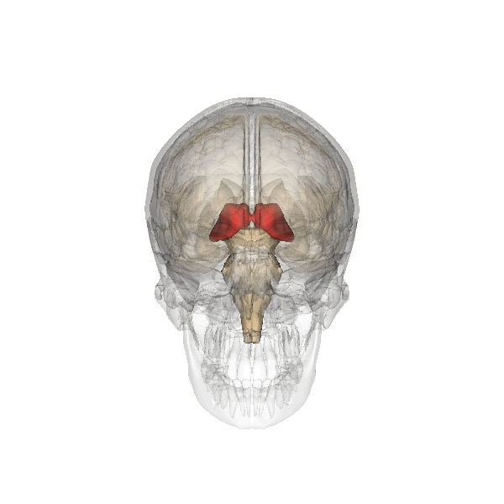
Анатомия таламуса
Крупное скопление серого вещества, образованное несколькими группами ядер
Занимает центральную часть головного мозга
Имеет многочисленные афферентные и эфферентные связи с различными его отделами

Slide 3
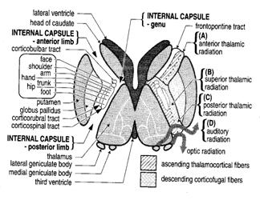
Анатомия таламуса
Таламус парное образование
Имеет 2 части, обращенные к 3му желудочку и прилежащие к нему с двух сторон
В средних отделах 3го желудочка, части связаны между собой срединной спайкой

Slide 4
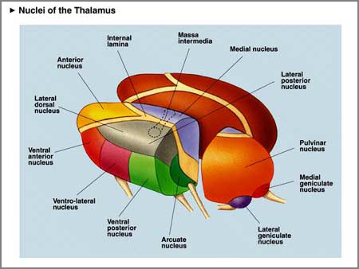
Анатомия. Ядра таламуса
Каждый таламус состоит из нескольких групп ядер, разделен­ных внутренней мозговой пластинкой.
В передних отделах различают три большие ядерные группы:
1)передняя
2)медиальная 3)латеральная, разделенная на вентральную и дорзальную части

Slide 5
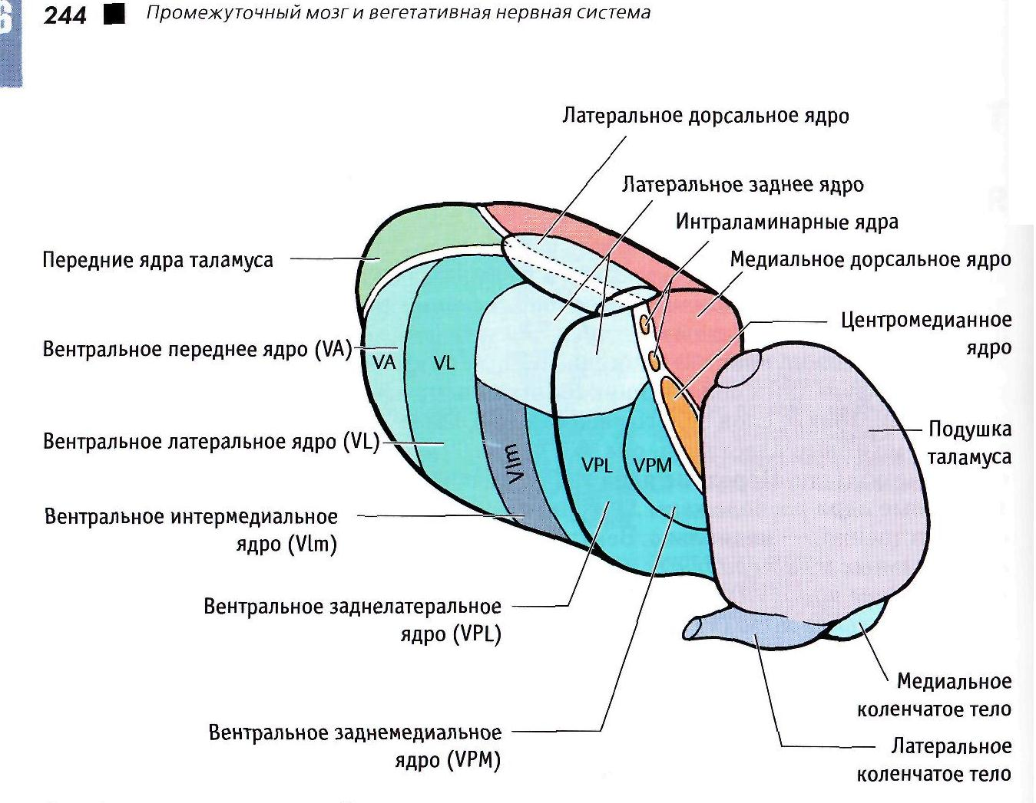
Анатомия. Ядра таламуса
Между медиальным и латеральным ядрами в области внутренней мозговой пластинки находится несколько ядер — мелкие интраламинарные ядра и центромедиальное ядро.
Задние отделы таламуса представлены крупной ядерной массой, получившей название «подушка таламуса».
В вентральной части к подушке прилежат медиальные и латеральные коленчатые тела

Slide 6
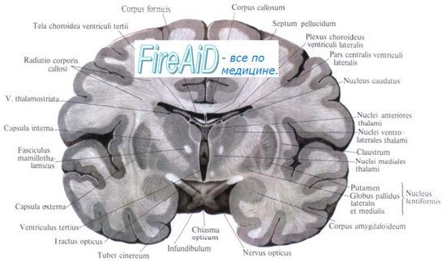
Анатомия таламуса
Внешняя мозговая пластинка отделяет таламус от ретикулярного ядра, состоящего из дугообразного тяжа клеток, расположенного на границе между латеральным таламическим ядром и внутренней капсулой.
Задние отделы внутренней кап­сулы отграничивают таламус от бледного шара

Slide 7
Классификация ядер таламуса по функции
Функционально ядра таламуса подразделяются на:
Специфические (релейные ядра),
Неспецифические
Ассоциативные.

Slide 8
Специфические (релейные ядра)
Специфические ядра связаны со строго определенными сенсор­ными и моторными проекциями тела и в соматотопическом поряд­ке—с определенными проекционными зонами коры головного мозга, в том числе с ее ассоциативными полями.

Slide 9
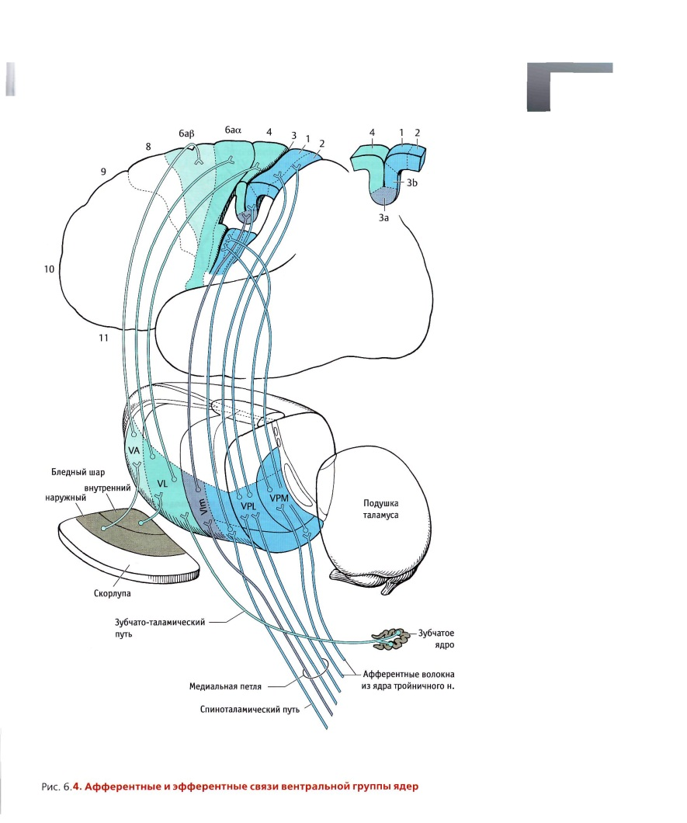
Специфические сенсорные ядра таламуса
Вентральная группа ядер — вентральное постеролатеральное и вен­тральное постеромедиальное - получают афферентацию от проводников чув­ствительности — спиноталамического тракта, медиальной петли и тригеминальной петли и проецируют ее на соматосенсорную кору задней центральной извилины.
Ядра наружных коленчатых тел — полу­чают информацию от зрительных трактов и проецируют ее на визуальную кору затылочной доли.
Ядра внутренних коленчатых тел -получа­ют афферентацию от слуховых путей с двух сторон и проеци­руют ее на слуховую кору височной доли

Slide 10
Специфические Моторные ядра таламуса
Переднее вентральное ядро - получает афферентацию от бледного шара
Вентролатеральное ядро - получает афферентацию от бледного шара и контралатерального зубчатого ядра мозжечка.
Они передают информацию от мозжечка и бледного шара к моторной коре прецентральной извилины в строгом соматотопическом порядке, участвуя, в формировании скоординированных точных целенаправленных движений

Slide 11
Неспецифические ядра таламуса
Неспецифические ядра не связаны с какой-либо одной сенсорной или моторной модальностью
Эфферентные импульсы направляются к хвостатому ядру, скорлупе, бледному шару и к другим ядрам таламуса, транслирующим их в ассоциативные зоны коры.
Неспецифические ядра таламуса являются частью активирующей ретикулярной формации ствола мозга

Slide 12

Неспецифические ядра таламуса
Интраламннарные ядра - находятся в пределах внутренней мозговой пластинки
Являются ростраль­ным продолжением ретикулярной формации среднего мозга.
Проекции этих ядер широко представлены в коре различных долей головного мозга и подкоркорковых ядрах.

Slide 13
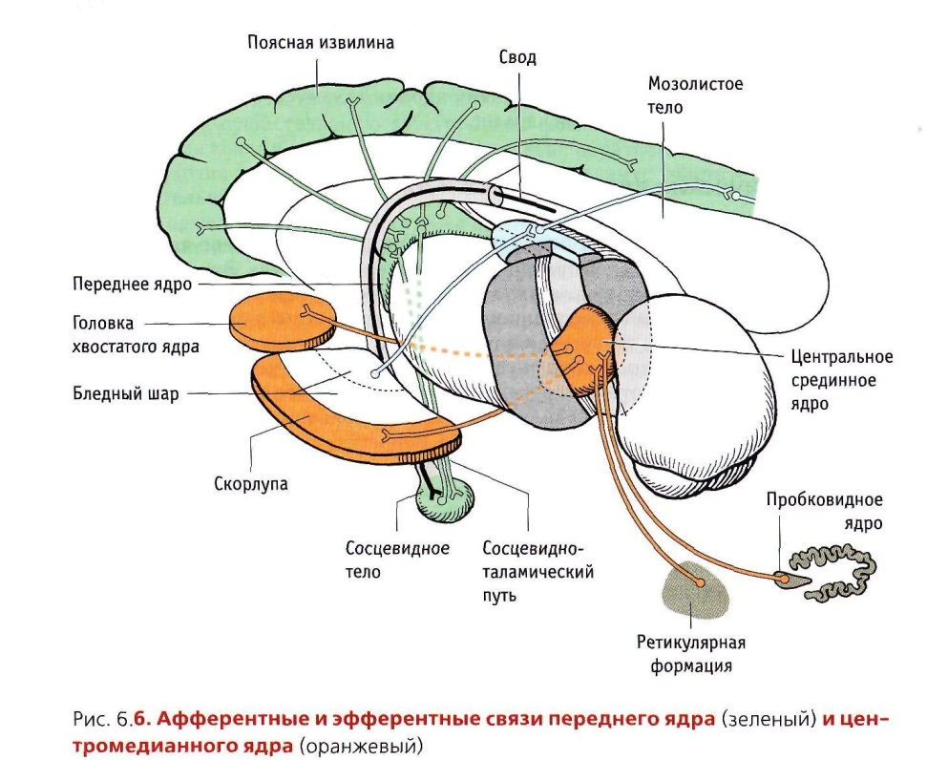
Интраламннарные ядра
Наиболее крупное среди них — цен­тральное срединное ядро. Клетки этого ядра получают аф­ферентную информацию по восходящим волокнам от ретикулярной формации ствола и от пробковидного ядра мозжечка, а также от внутреннего сегмен­та бледного шара и некоторых других ядер таламуса. Далее аксоны клеток цен­трального срединного ядра направляются не в кору большого мозга, а в хвоста­тое ядро, скорлупу и бледный шар
Центральное срединное ядро — важный отдел внутрипластинчатого клеточного комплекса, образующего таламическую часть в восходящей активирующей системе ретику­лярной формации

Slide 14
Неспецифические ядра таламуса
Ретикулярное ядро имеет форму щита, расположен­ного латерально от таламуса, и отделено от него наружной моз­говой пластинкой
Все таламокортикальные проекции проходят через ретикулярное ядро, отдавая ему коллатеральные ветви, посредством которых осуществляется координация деятельности различных таламических ядер и нейронов проекционных зон.
Связи ретикуляр­ного ядра с восходящей ретикулярной формацией обеспечива­ют широкое взаимодействие ядер таламуса с активирующими и тормозными системами мозга

Slide 15
Ассоциативные ядра таламуса
Ассоциативные ядра имеют двусторонние связи с ассоциативными зонами коры большого мозга и участвуют в формировании сложных психических функций

Slide 16

Ассоциативные ядра таламуса
Переднее ядро получает афферентацию от маммилоталамического тракта и проектирует ее к коре пояс­ной извилины, таким образом воздействуя на круг Пейпеца и функцию памяти.

Slide 17
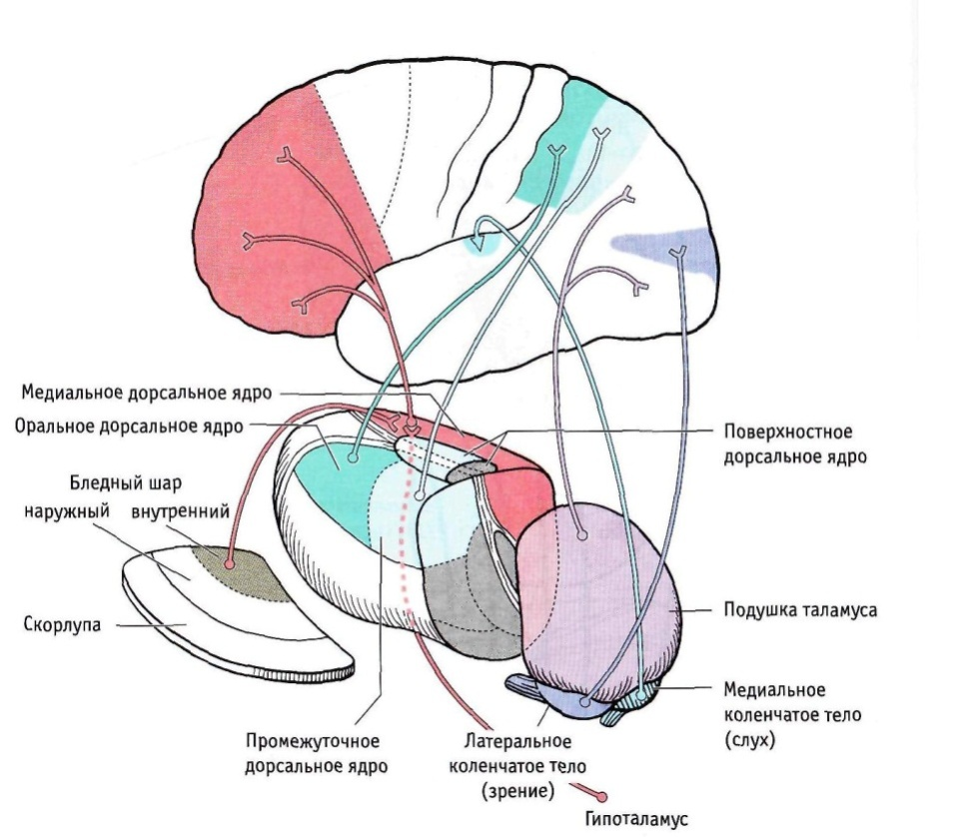
Ассоциативные ядра таламуса
Дорсолатеральное ядро связано с корой поясной извилины, участвует в процессах памяти.
Дорсомедиальное ядро получает афферентацию от бледного шара, обонятельных путей и амигдалы и связано с префронтальной корой. Оно участвует в процессах познания, формирования суждений и настроения.
Подушка таламуса получает афферентацию от первич­ных зрительных центров верхних бугров четверохолмия и лате­ральных коленчатых тел и проектирует ее на ассоциативную зрительную и теменную кору.
Эти связи, не являясь самостоя­тельным источником сознательного зрительного восприятия, формируют функцию привлечения внимания к интересующим объектам, находящимся в периферическом поле зрения.

Slide 18
Ножки таламуса
Связи между таламусом и корой головного мозга проходят в четы­рех таламических ножках, объединенных в лучистый венец.
Передняя таламическая ножка проходит через переднее бедро внутренней капсулы, достигая префронтальной коры и поясной извилины.
Верхняя таламическая ножка проходит через заднее бедро внутренней капсулы и направляется к моторным и сенсорным проекциям прецентральной и постцентральной извилин.
Задняя таламическая ножка через заднее бедро внутренней капсулы достигает корковых проекций затылочной доли, а также задних отделов коры теменных и височных долей.
Нижняя таламическая ножка направляется к передним отделам коры височной доли и орбитальной коры.

Slide 19
Физиология таламуса
Функции таламуса разнообразны и сложны, что обусловлено его обширными связями как с периферией, так и со всеми отделами нервной системы.
Таламус - релейная станция всей сенсорной информации как экстероцептивной так и интероцептивной.
Передавая её в кору головного мозга она становится осознанной и используется в формировании сложных моторных и психических функций, в том числе сознания.

Slide 20
Физиология таламуса
Информация в таламусе подвергается определенной обработке, интегрируется, приобретает эмоциональную окраску.
При разобщении таламуса с корой любые сенсорные раздражения (прикосновение, тепло, холод) воспринимаются как болевые

Slide 21
Физиология таламуса
В обработке сенсорной информации и придании ей определенной эмоциональной выразительности играют роль двусторонние связи таламуса с подкорковыми образованиями и гипоталамусом.
Чувство боли или удовольствия проявляется специфическими эмоциональными и вегетативными реакциями: мимическими движениями, изменением величины зрачков, покраснением или побледнением кожи, плачем, учащением дыхания и сердечных сокращений, не зависящими от сознания

Slide 22
Физиология таламуса
Таламус оказывает влияние на состояние активности головного мозга (Как часть восходящей активирующей ретикулярной системы)
Стимуляция неспецифических ядер таламуса и ретикулярной формации ствола приводит к активизации всего мозга

Slide 23
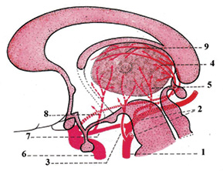
КРОВОСНАБЖЕНИЕ ТАЛАМУСА
Кровоснабжение таламуса происходит из систе­мы вертебро-базилярных артерий, частично веточками от задней сое­динительной артерии каротидного бассейна
Таламобугорная, или полярная, артерия, отходящая от задней соединительной артерии, кровоснабжает передние отделы таламуса
Таламоперфорантные, или парамедианные, артерии отходят от ЗМА в области бифуркации основной или от задней соединительной артерии. Они обеспечивают кровью дорсомедиальные отделы, интраламинарные ядра, мамиллоталамический тракт
Таламоколенчатые артерии, число которых доходит до 5- 6, отходят от ЗМА и кровоснабжают вентролатеральные отделы таламуса.
Задние ворсинчатые артерии (наружная и внутренняя) направляются к подушке и внутреннему и наружному коленчатым телам
Вертебробазилярный бассейн: 1 — основная артерия; 2 — ЗМА; 3 — таламо-перфорантные (парамедианные,) артерии; 4 — таламоколенчатые артерии; 5 — зад­ние ворсинчатые артерии.
Каротидный бассейн: 6 — внутренняя сонная артерия; 7 — задняя соединительная артерия; 8 — полярные (таламобугорные) артерии; 9 — передние ворсинчатые артерии

Slide 24
ТАЛАМИЧЕСКИЕ СИНДРОМЫ
Поражение таламуса чаще всего обусловлено ишемическими инсультами в системе вертебро-базилярных артерий или медиальными полушарными кровоизлияниями.

Slide 25
Синдром таламобугорной артерии
Поскольку передние отделы таламуса проецируются на префронтальную кору лобных долей, то их поражение напоминает клинику лобного синдрома: у пациента возникают апатия и абулия, он безынициативен, неряшлив.
Двустороннее поражение полюсов обоих зрительных бугров приводит к тяжелому нейропсихологическому расстройству, проявляющемуся аспонтанностью и тяжелыми амнестическими нарушениями, эти изменения отличаются стойкостью и не регрессируют

Slide 26
Инфаркты в зоне таламоперфорантных артерий
Проявляются острым угнетением сознания вследствие поражения интраламинарных ядер и ретикулярной формации среднего мозга.
Эти нарушения мотут быть представлены в виде гиперсомнии, когда пациента можно разбудить, но при прекращении стимуляции он вновь погружается в глубокий сон или кому.
Другой характерный признак — нарушение вертикального взора, чаще парез взора вверх, но может быть и вниз, очень редко — сходящееся косоглазие. Возможны гиперкинезы: астерексис, рубральный тремор, дистония, блефароспазм

Slide 27
Инфаркты в бассейне таламоколенчатой артерии
В этих случаях развивается синдром Дежерина—Русси, который проявляется возникновением контрлатерально очагу поражения:
Гемигипестезия, включающая расстройство всех видов чувствительности, в большей степени — глубокой, часто — спонтанные парестезии;
Спонтанные боли с гиперпатической окраской, лечение которых ненаркотическими анальгетиками неэффективно;
Сенситивная гемиатаксия;
Астереогноз;
Гомонимная гемианопсия;
Гемипарез, стойкий или транзиторный (стойкое или временное поражение прилежащей внутренней капсулы);
Специфическая установка кисти — «таламическая» кисть с движениями псевдоатетоза;
Эмотивный парез мимических мышц противоположной половины лица (отсутствие непроизвольных движений, сопровождаюших эмоции, при полной сохранности произвольных движений),
Аффективные расстройства в виде насильственного плача или смеха

Slide 28
Инфаркты в бассейне таламоколенчатой артерии
Описанный клинический синдром возникает вследствие поражения заднего вентрального и вентролатерального таламических ядер с распространением инфарктного очага на внутреннюю капсулу. Боль, дизестезия при таламическом синд­роме Дежерина — Русси дают основания считать, что на уровне специфических ядер таламуса происходит не просто переключение импульсов для передачи в кору больших полушарий, а осуществляется первичная обработка информации с формированием примитивных ощущений. При инфаркте нижнелатеральной таламической территории возникают очаги возбуждения, что при участии ассоциативных ядер обусловливает появление нелокализованных, диффузных жгучих (протопатических) болей, парестезии

Slide 29
Инфаркты в бассейне таламоколенчатой артерии
Для поражения этого сосудистого бассейна может быть характерным сенсорный таламический инсульт — нарушение всех видов чувствительности по гемитипу без каких-либо дополнительных сим­птомов.
Гемигипестезия, как правило, бывает слабо выраженной и неполной, поскольку часть спинальных сенсорных волокон (спино-ретикулярный тракт) минует таламус.
В дальнейшем на фоне регресса нарушений возможно развитие таламического болевого синдрома

Slide 30
Инфаркты в бассейне таламоколенчатой артерии
Сенсомоторный таламический инсульт возникает при распространении очага ишемии на прилегающее к вентролатеральным отделам таламуса заднее бедро внутренней капсулы
Результатом становится сочетание гемигипестезии и спастического гемипареза с повышением сухожильных рефлексов и наличием разгибательных пирамидных знаков (симптом Бабинского)

Slide 31
Инсульт в бассейне задних ворсинчатых арте­рий
Проявляется нарушением зрения (верхнеквадрантная или нижнеквадрантная гемианопсия, секторальное выпадение зрения).
Эти дефекты формируются вследствие поражения наружного коленчатого тела.
Возможны негрубые чувствительные и двигательные нарушения (гемипарез, гемигипестезия) и нейропсихологические расстройства — апатия, элементы афазии, зрительные галлюцинации и др

Slide 32
Тромбоз проксимального отдела ЗМА
Приводит к поражению затылочной и височной долей полушарий головного мозга и одновремен­ному поражению таламуса в результате закупорки таламоколенчатых артерий, одновременно могут пострадать и парамедианные артерии среднего мозга
В результате у пациента возникает гомонимная полная или квадрантная гемианопсия с сохранностью макулярного зрения, сенсорная афазия, амнестические расстройства, а также признаки поражения наружных отделов таламуса гемигипестезия всех видов чувствительности, синдром Дежерина—Русси

Slide 33
Спасибо за внимание!

